Slide 1
指导老师操作指南
www.xybsyw.com

Slide 2
平台角色
1、提交实习岗位或报名项目；
2、提交周日志；
3、上传实习报告；
4、提交成绩鉴定；
学生
1、岗位、报名审核；
2、周日志批阅；
3、实习报告批阅；
4、实习成绩鉴定；
5、查看统计报表（部分）；
指导老师
1、发布实习计划（选择实习形式、制定实习要求， 编辑实习项目、关联指导老师）
2、实践基地管理；
3、 查看统计报表；
实习负责人
（院级教务、专业负责人）
教务管理（校级、院级）
1、导入基础信息；
2、查看统计报表；

Slide 3
登录指南
目 录
content
PC操作指南
教师端小程序操作指南

Slide 4
登录指南-PC电脑端
PC电脑端登录
在浏览器中打开www.xybsyw.com
选择“教师登录”
选择您要登录的学校(通过选择省份或或者关键字搜索学校）
输入账号和密码
登录
说明：第一次登入时可绑定手机或者邮箱，并重设密码。绑定手机或者邮箱以便忘记密码时可自行重置。

Slide 5
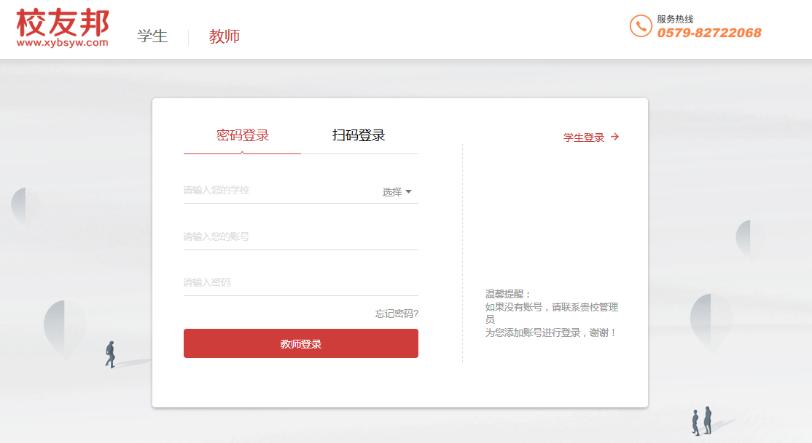
登录指南-PC电脑端
1，点击“教师登录 ”
2，点击“选择”搜索学校，或者直接录入学校名称
3，输入账号和密码

Slide 6
登录指南-PC电脑端页面介绍
修改个人资料
功能菜单
功能区
在线客服

Slide 7
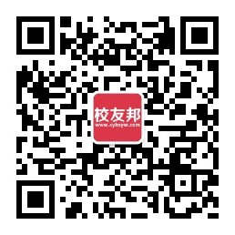
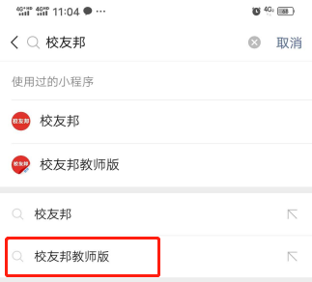
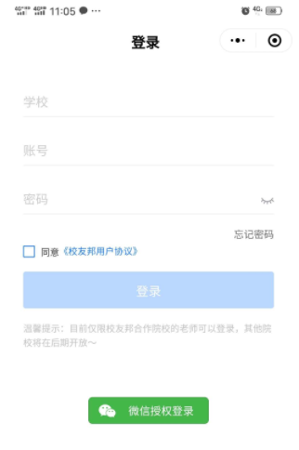
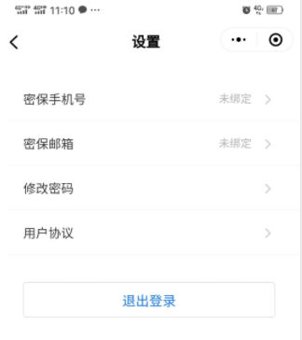
登录指南-微信小程序关注&登录
关注教师端小程序
微信扫描下方二维码关注校友邦点击“小程序”
或打开微信，点击下方发现→小程序，搜索校友邦教师端，点击关注
小程序登录
输入学校、账号、密码进行登录
在下方我的→设置里可以退出登录，切换账号或修改密码等
教师账号统一生成，无需自行注册

Slide 8
登录指南
目 录
content
PC操作指南
教师端小程序操作指南

Slide 9
一、PC操作指南--过程管理--报名审核
学生报名审核
点击“实践教学”导航菜单，进入实践教学功能模块
点击“报名审核”，查看报名学生情况
点击学生名字，查看学生报名详情
审核学生报名申请，通过或者拒绝

Slide 10
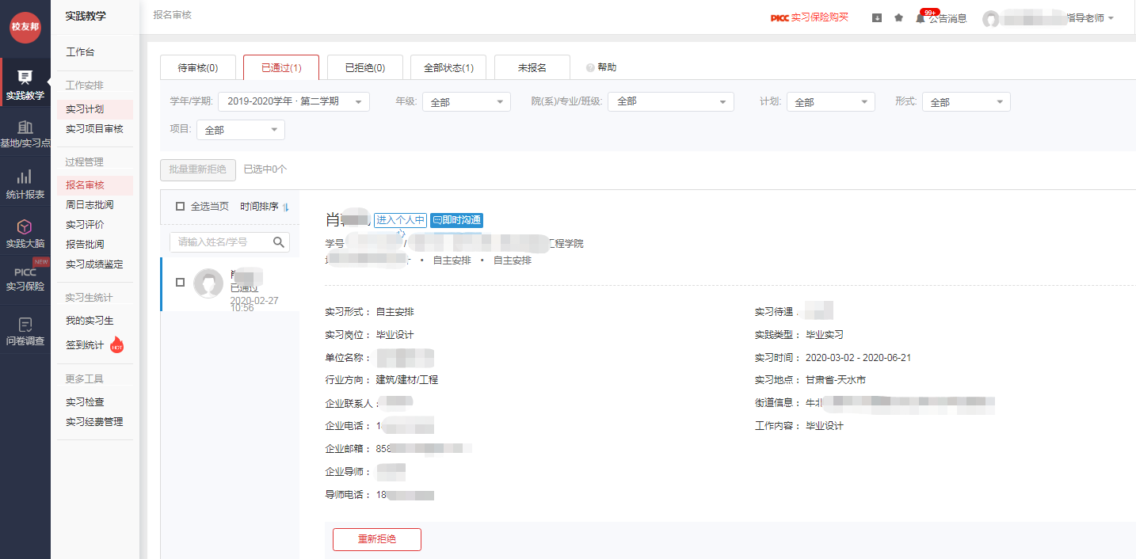
一、PC操作指南--过程管理--报名审核
1.点击“实践教学”导航菜单
2.点击“报名审核”功能菜单
3.查看详情，点击通过或者拒绝。可多选学生后批量拒绝或通过

Slide 11
二、PC操作指南--过程管理--周日志批阅
周日志批阅
点击“实践教学”导航菜单，进入实践教学功能模块
点击“周日志批阅”，查看学生提交的周日志
点击待批阅的学生姓名，查看周日志详情
批阅周日志，评分、填写评语，或者退回修改
可收藏或导出周日志

Slide 12
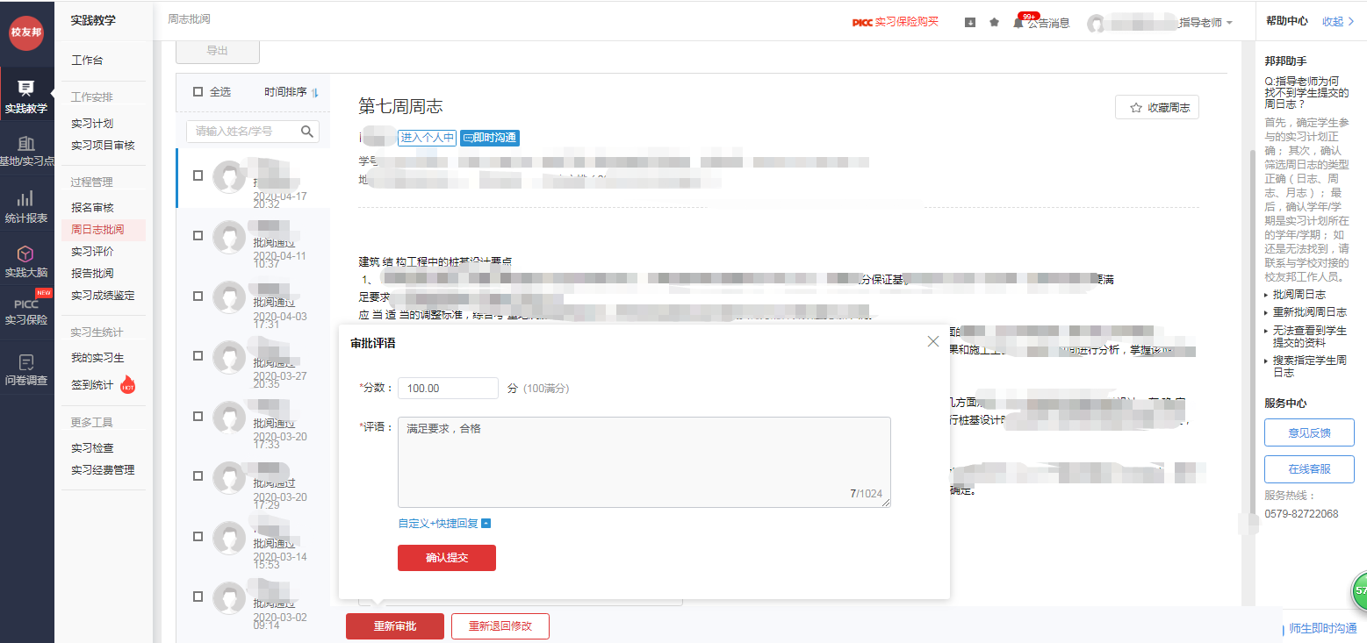
二、PC操作指南--过程管理--周日志批阅
6.帮助中心-操作提示
1.点击“实践教学”导航菜单
5.优秀周日志可收藏
2.点击“周日志批阅”功能菜单
3.点击学生姓名，查看日志详情
4.批阅或退回修改

Slide 13
三、PC操作指南--过程管理--实习报告批阅
实习报告批阅
点击“实践教学”导航菜单，进入实践教学功能模块
点击“报告批阅”，查看学生提交的实习报告
点击待批阅的学生姓名，查看实习报告详情
批阅实习报告，评分、填写评语，或者退回修改
可导出实习报告

Slide 14
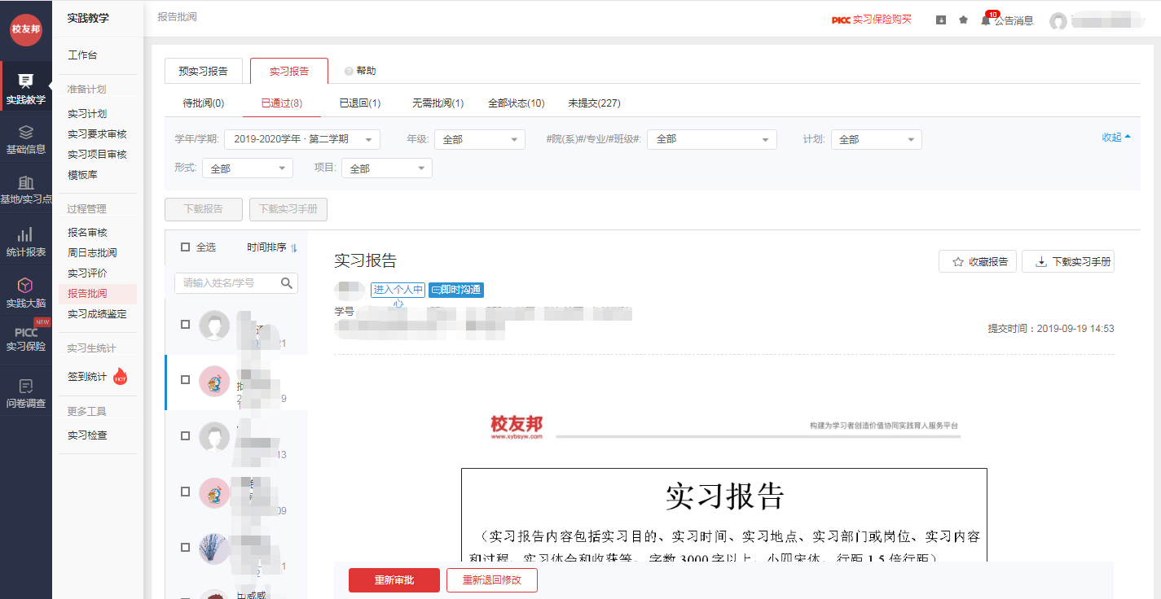
三、PC操作指南--过程管理--实习报告批阅
1.点击“实践教学”导航菜单
3.点击学生姓名，查看报告预览
5.可导出实习手册
4.批阅通过或退回修改
2.点击“报告批阅”功能菜单

Slide 15
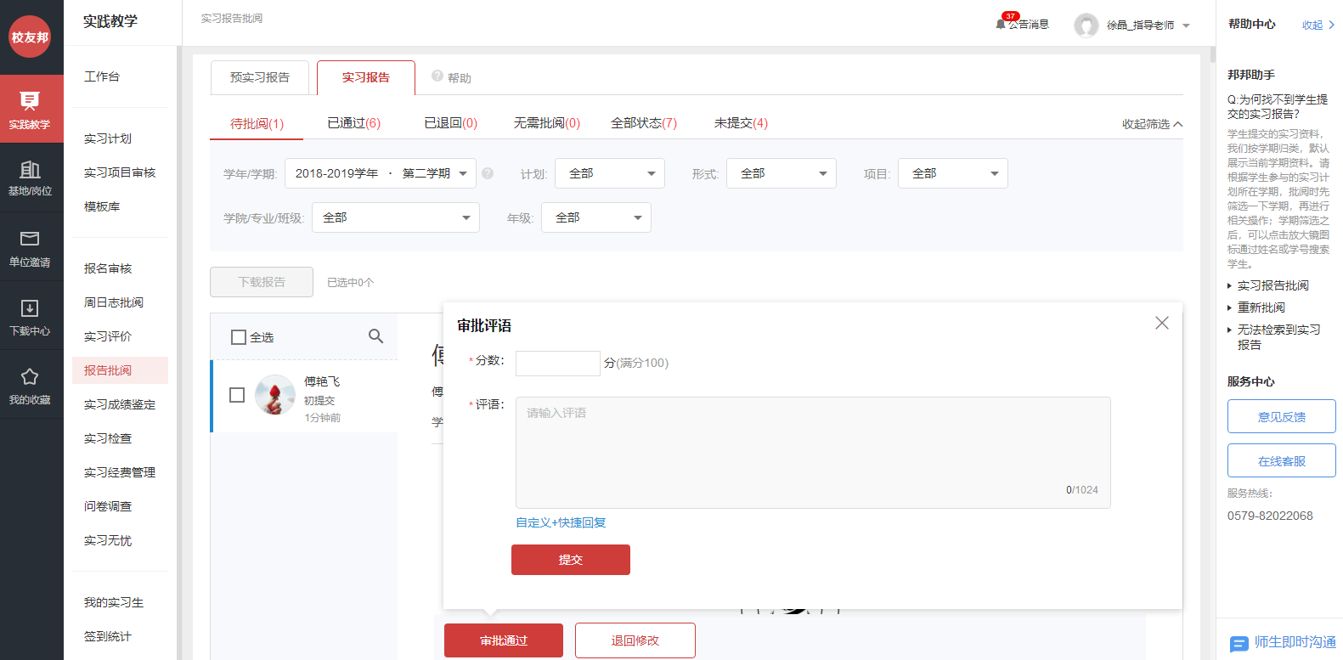
三、PC操作指南--过程管理--实习报告批阅
帮助中心-操作提示
批阅，打分，输入评语

Slide 16
三、PC操作指南--过程管理--实习成绩鉴定
实习成绩鉴定
点击“实践教学”导航菜单，进入实践教学功能模块
点击“实习成绩鉴定”
点击待批阅的学生姓名，查看自我小结或盖章文件预览
根据鉴定表设置项目进行评分、评语

Slide 17
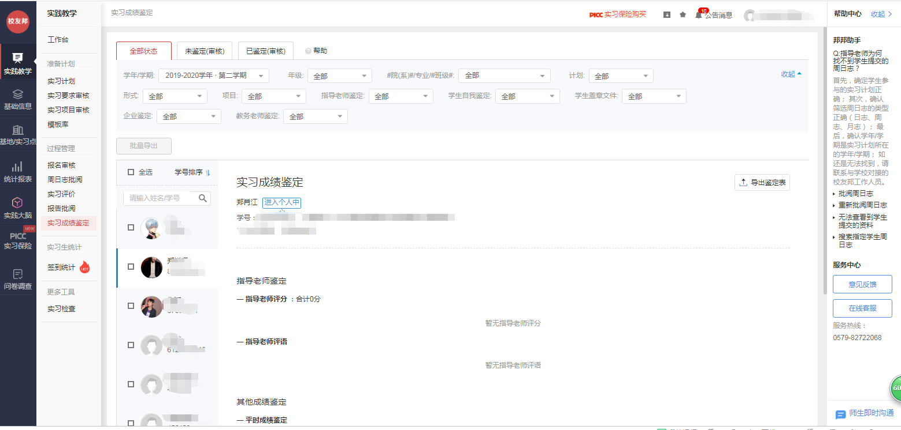
四、PC操作指南--过程管理--实习成绩鉴定
1.点击“实践教学”导航菜单
5.帮助中心-操作提示
4.导出鉴定表
2.点击“实习成绩鉴定”功能菜单
3.指导老师鉴定

Slide 18
五、我的实习生
我的实习生
点击“实践教学”导航菜单，进入实践教学模块
点击“我的实习生”功能菜单，进入已参与实习学生列表
查看实习过程统计或学生参与情况

Slide 19
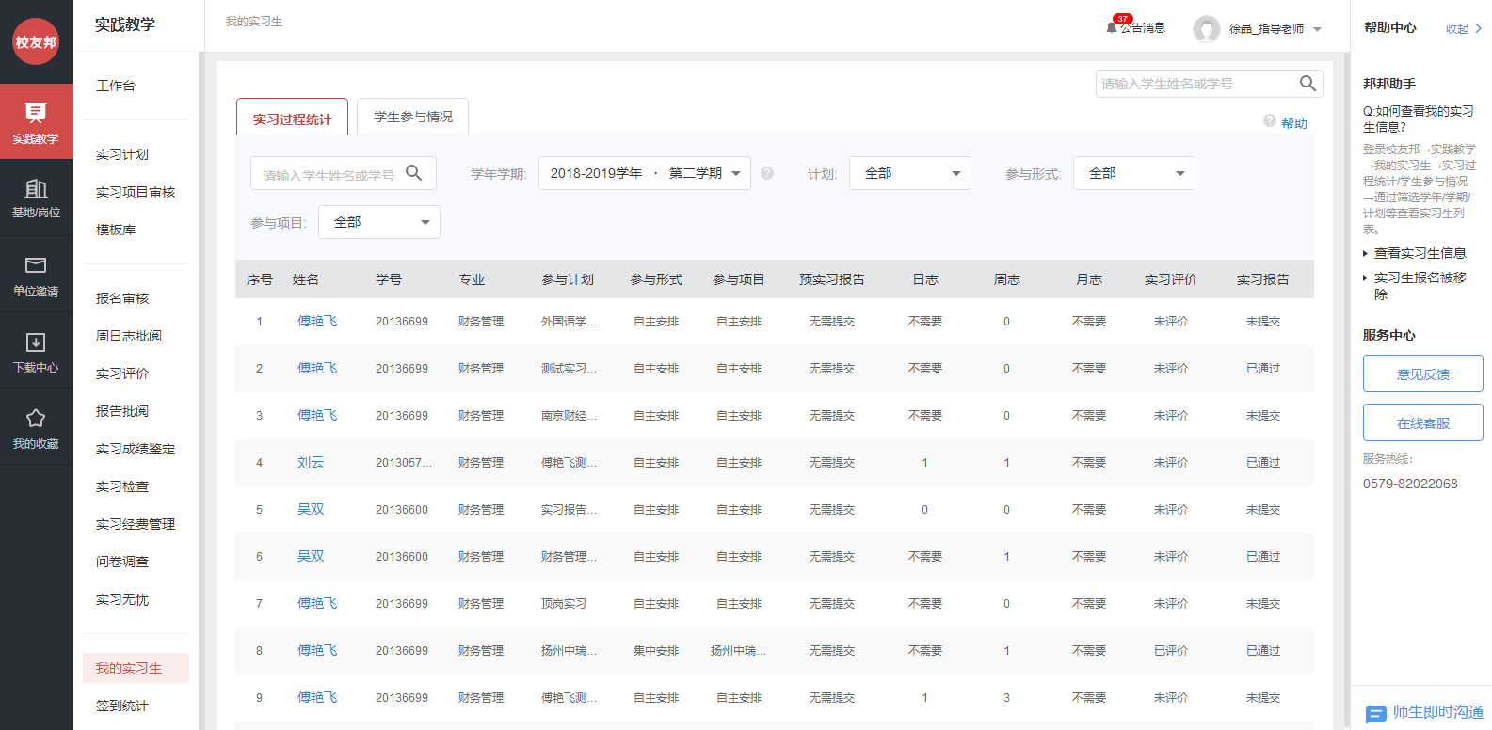
五、PC操作指南--我的实习生
2，学生参与情况
*显示所有的实习生
1，实习过程统计
*只显示已参与实习的学生

Slide 20
六、PC操作指南--我的实习生--签到统计
签到统计
点击“实践教学”导航菜单，进入实践教学模块
点击“签到统计”功能菜单，进入签到统计列表
点击学生姓名，查看单个学生签到详情

Slide 21
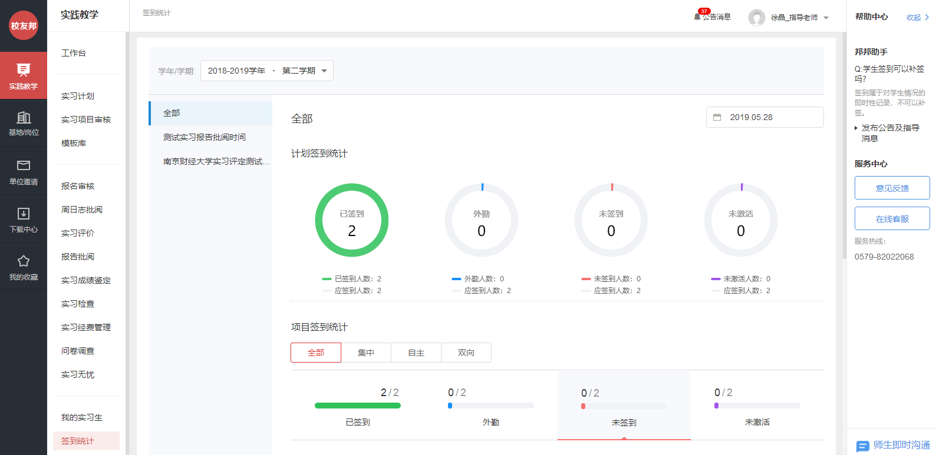
六、PC操作指南--我的实习生--签到统计
1.点击”签到统计”，查看学生签到情况
2.点击”学生签到明细”，查看学生签到详情

Slide 22
三、PC操作指南--过程管理--查看统计报表
查看统计报表
点击“统计报表”导航菜单，进入报表模块
点击相应表格，通过学年/学期，专业等筛选数据
点击批量导出，导出筛选的数据
确认导出后，会自动跳转到下载中心，下载报表即可

Slide 23
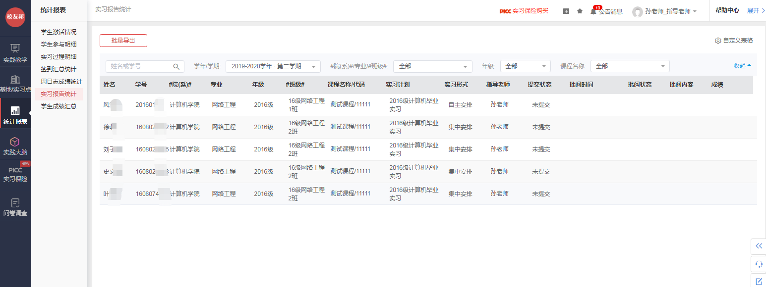
六、PC操作指南--我的实习生--查看统计报表
2.选择需要查看的报表
3.筛选数据，导出报表
4.自动跳转到下载中心，下载表格。如长时间显示报表生成中，可以按F5刷新浏览器页面。
1.点击”统计报表”

Slide 24
登录指南
目 录
content
PC操作指南
教师端小程序操作指南

Slide 25
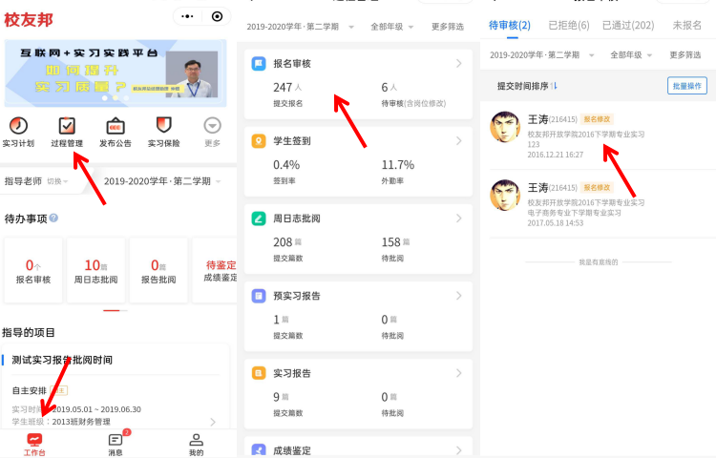
小程序--工作台--报名审核
登入“工作台”→点击“过程管理”→点击“报名审核”→点击查看学生提交的单位信息详情→点击“通过”或“拒绝”
或者
直接在待办事项下，点击报名审核，进行操作
说明：报名审核默认待审核页面，查看已拒绝、已通过或未报名的学生请切换上方的类型

Slide 26
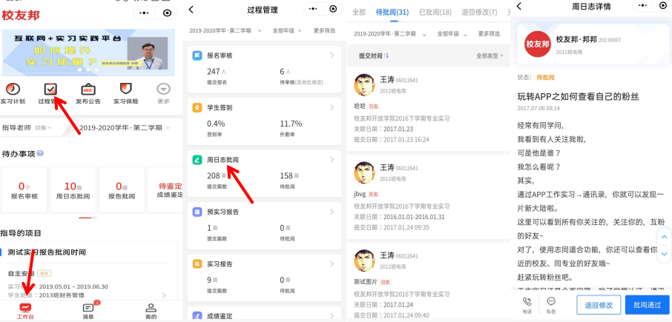
小程序--工作台--周日志批阅
点击“工作台”→点击“过程管理”→“周日志批阅”→查看学生周志内容→点击批阅通过，评分及评语
或者
直接点击待办事项下方的周日志批阅，进行批阅
说明：第三张图片上方可切换周日志批阅状态，查看已批阅或退回的周日志

Slide 27
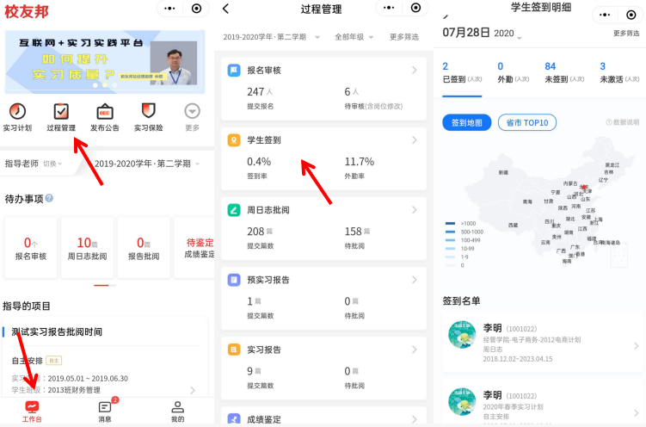
小程序--工作台--签到统计
点击“工作台”→点击“过程管理”→“学生签到”，查看当天签到情况
说明：创建计划的管理老师在设置实习要求时选择需要签到的情况下，学生才需要进行签到

Slide 28
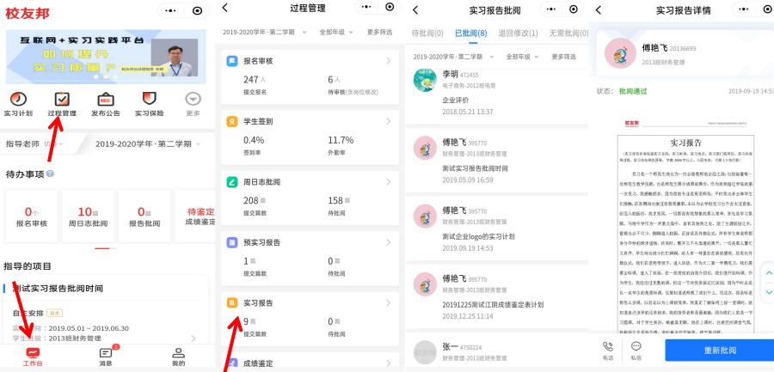
小程序--工作台--实习报告批阅
点击“工作台”→点击“过程管理”→“报告批阅”→查看学生报告内容→点击“审批通过”或“退回修改”
或者
直接点击待办事项下的报告批阅
说明：第三张图的界面上方可以切换报告的批阅状态，查看已批阅、退回、无需批阅等状态的实习报告

Slide 29
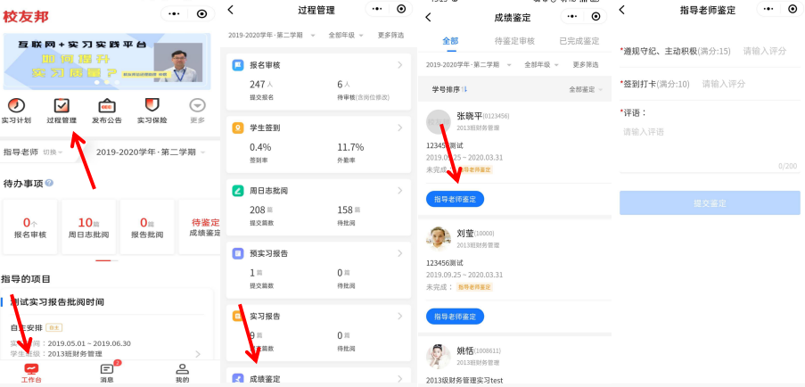
小程序--工作台--实习成绩鉴定（指导老师鉴定）
点击“工作台”→点击“过程管理”→“成绩鉴定”→点击“指导老师鉴定”→点击“去鉴定”→根据设置的评分维度进行打分或者评语→点击“提交鉴定”
或者
点击待办事项下的成绩鉴定去操作
说明：如果创建计划的管理老师未选择成绩鉴定模块或成绩鉴定表不要求指导老师鉴定，则无需操作

Slide 30
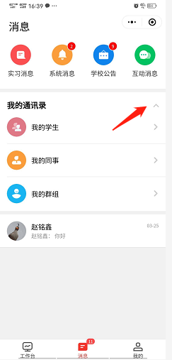
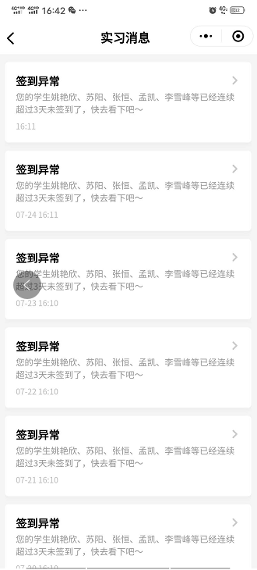
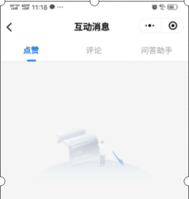
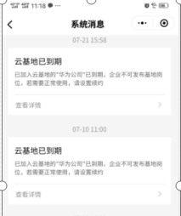
小程序--消息--通讯录及实习、系统、互动消息
点击“消息”→点击“实习消息”/“系统消息”/“互动消息”或“我的通讯录”右侧下拉箭头，可分别查看不同类型的信息。例如可在通讯录→我的学生里和学生发送信息。
说明：我的群组是根据教师参与的实习计划自动生成，无法自行创建。

Slide 31
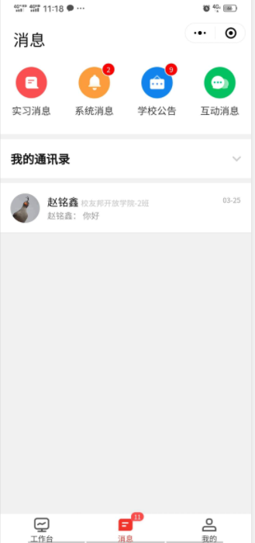
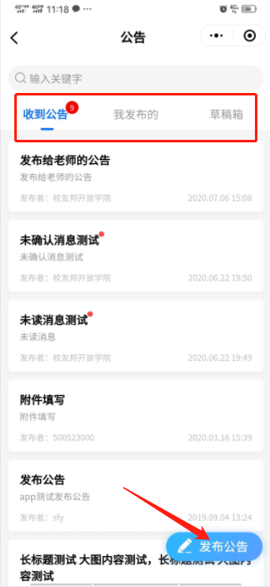
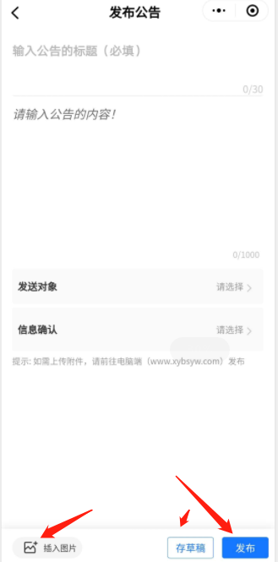
小程序--消息--公告
点击“消息”→点击“学校公告”→点击“发布公告”→“发布”
说明：公告可以插入图片，如需上传附件，需要在网页端发布。

Slide 32
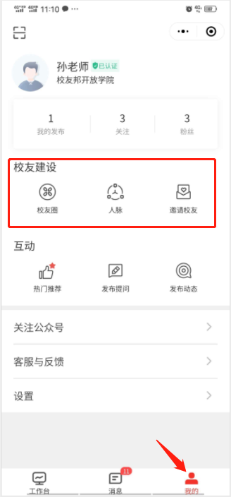
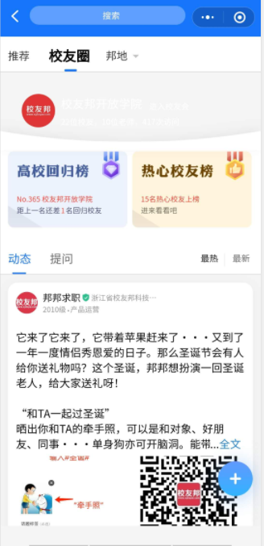
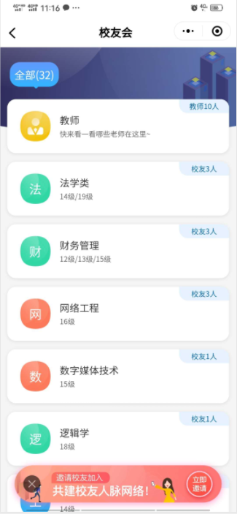
小程序--我的--校友建设
点击“我的”→点击“校友圈”/人脉/邀请校友，可分别查看校友圈、校友会和邀请校友

Slide 33
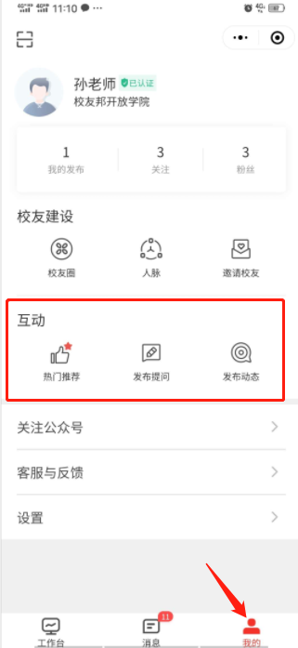
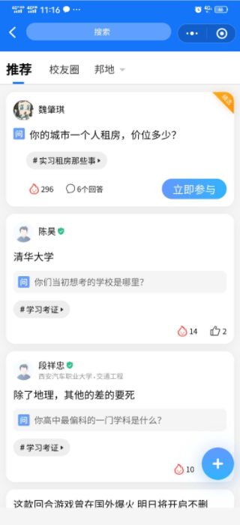
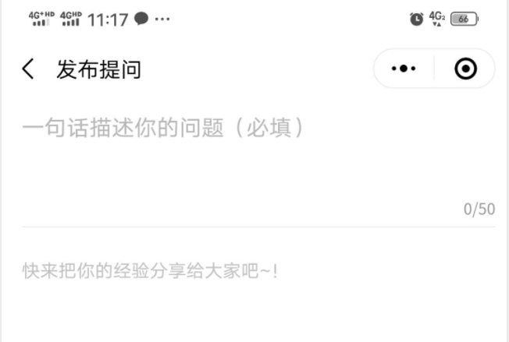
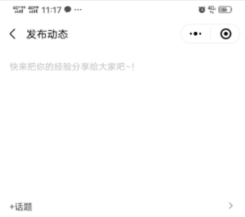
小程序--我的--互动
点击“我的”→点击热门推荐/发布提问/发布动态，可分别查看热门话题和动态，以及自行发布提问或动态

Slide 34
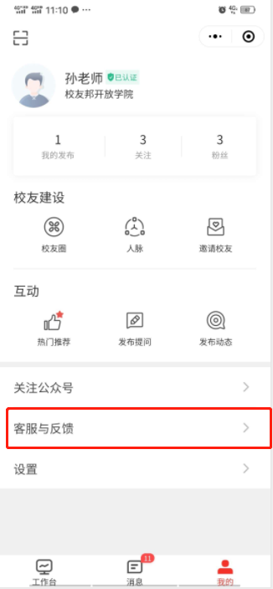
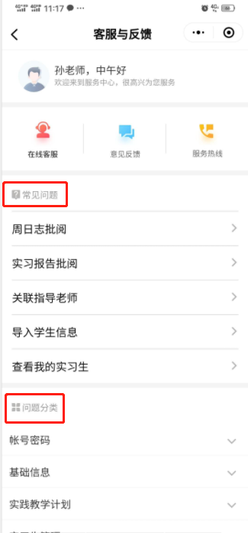
小程序--我的--客服与反馈
点击“我的”→点击“客服与反馈”，即可查看到第二幅图的页面。
说明：教师日常常见的问题均可在问题分类中找到，如需联系人工客服，可以点上方在线客服或拨打服务热线。有任何意见或建议，可以通过人工客服反馈，也可以点意见反馈提交。

Slide 35
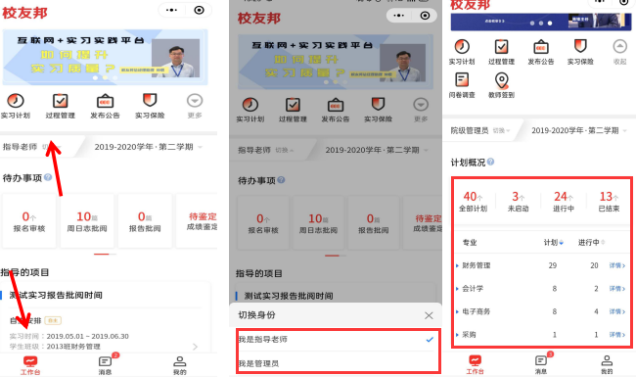
小程序--管理角色切换
点击“工作台”→点击左上角使用角色，可以切换管理者或指导老师权限
说明：切换账号角色权限需要老师账号有多个角色权限。如需要管理员权限请联系更高一级的管理员老师，开通账号权限。

Slide 36
服务电话：
0579-82722068
17757972178
服务QQ：
3001048075
谢谢

